Slide 1
Программирование учета услуг спортивного клуба.
Вашему вниманию представляется курсовая работа
Чистикина.А.С

Slide 2
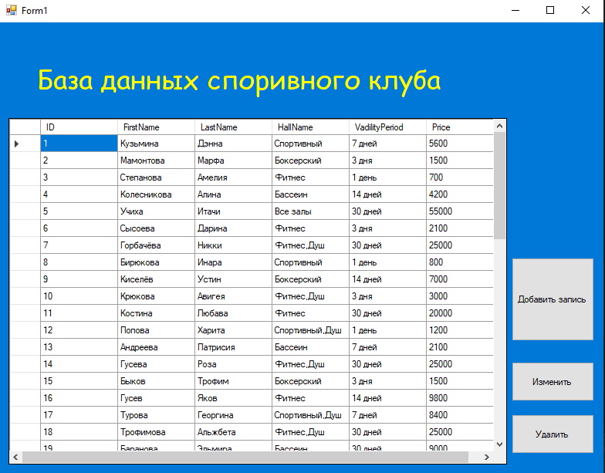
Главная форма

Slide 3
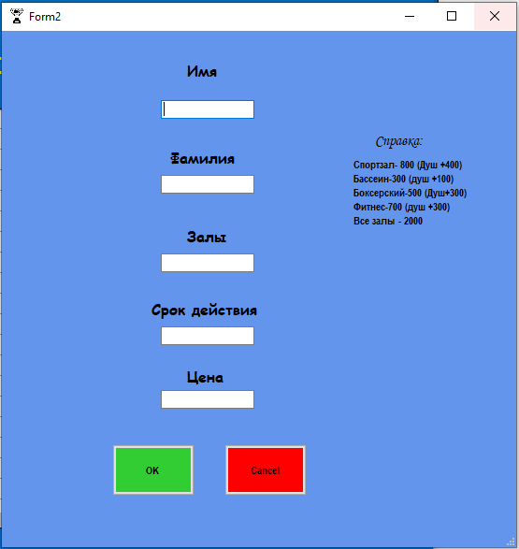
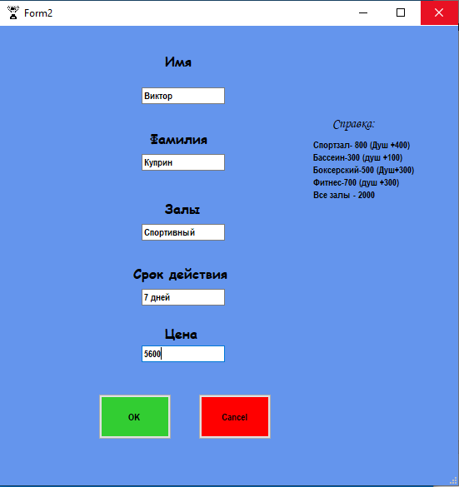
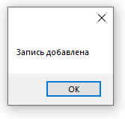
Процесс добавления записи:
1.Заполненяем данные
2.Нажимаем OK
3.ГОТОВО!!!

Slide 4
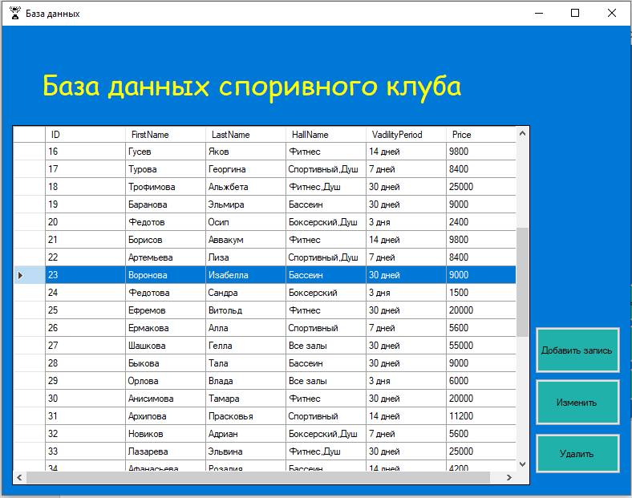
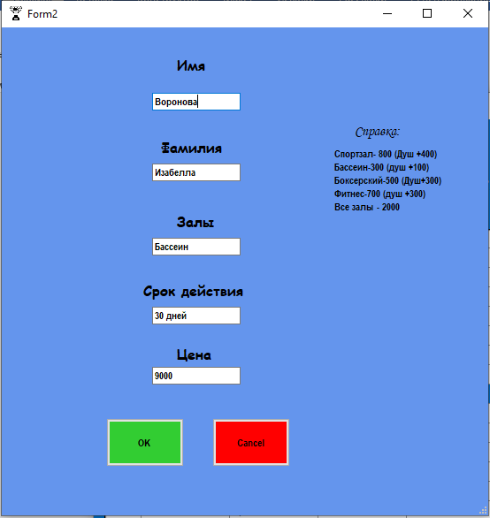

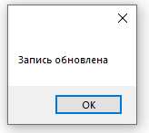
Процесс изменения записи:
Выбираем запись
Нажимаем кнопку «Изменить»
Изменяем данные
Нажимаем OK
Готово!!!

Slide 5
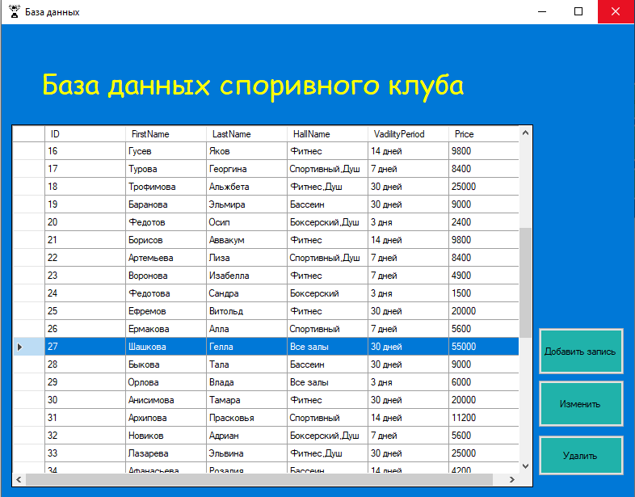
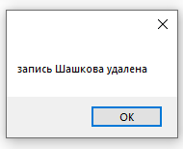
Процесс удаления записи:
Выбираем запись
Нажимаем кнопку «Удалить»
ГОТОВО!!!

